Slide 1
انظمة المعادلات الخطية
تطبيقات على النظام المكون من معادلتين خطيتين
تطبيقات على النظام المكون من معادلتين خطيتين
٥- ٥
الفصل الدراسي الثاني

Slide 2


صباح الخير ياوطني
صباح المجد والعلياء

Slide 4
حل نظام من معادلتين بالحذف باستعمال الضرب
حل نظام من معادلتين بالحذف باستعمال الجمع أو الطرح
حل نظام من معادلتين بالتعويض
حل نظام من معادلتين بيانًا

Slide 5

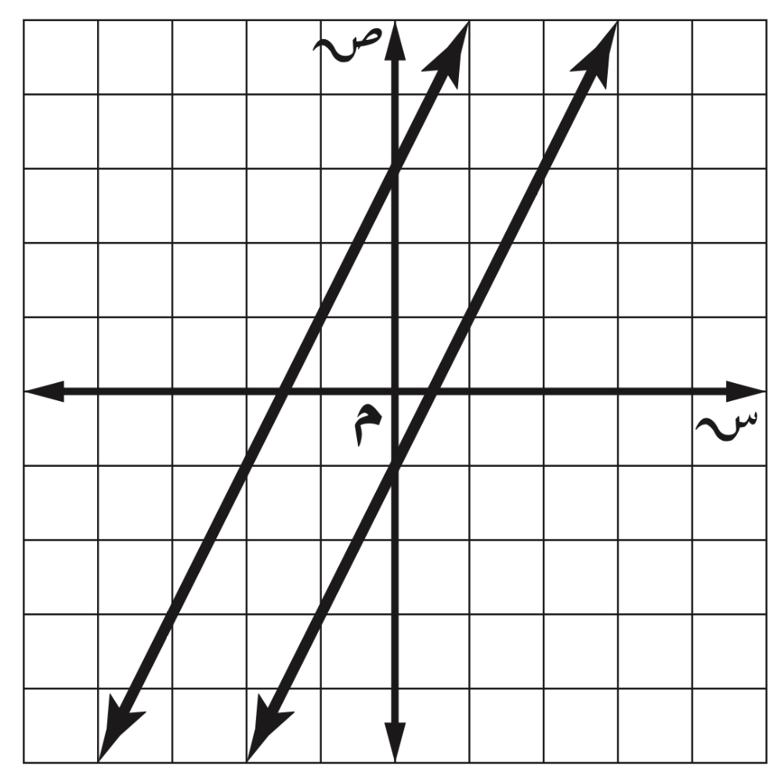



ضع علامة صح او خطا
نوع النظام متسق وغير مستقل
س= ص -١
-س +ص= -١ حل النظام عدد لانهائي من الحلول
س-٢ ص= ٣
٣س- ٢ ص = ٧ النظام المجاور يفضل حله بالحذف باستعمال الطرح

Slide 6
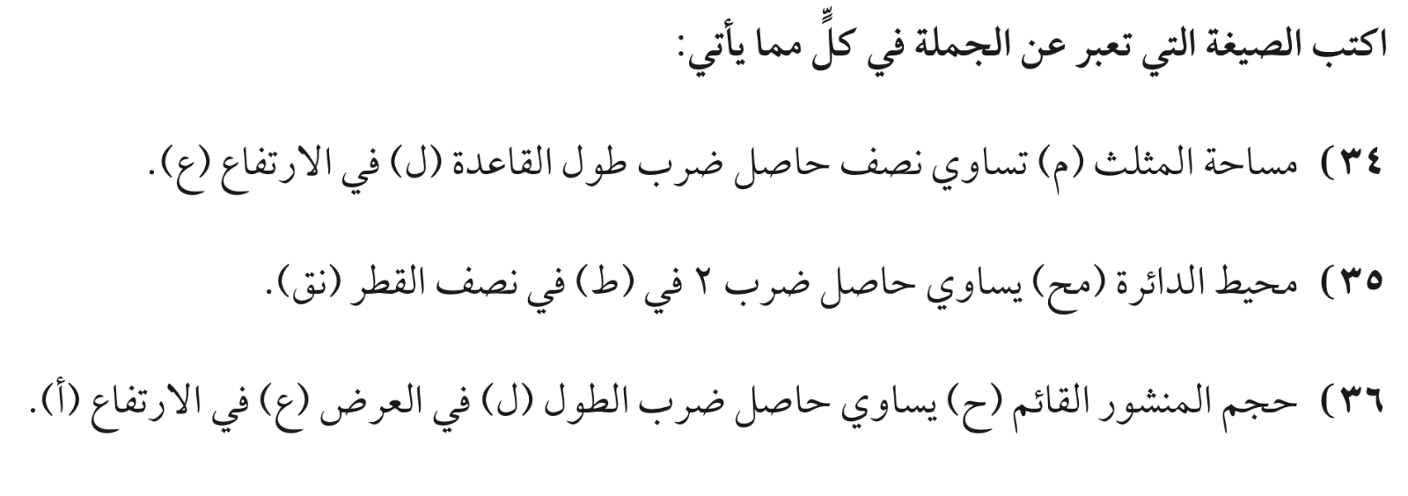



مهارة سابقة
علمتني الرياضيات
ان لكل مجهول قيمة فلا تحتقر أحد لاتعرفه
اليوم
التاريخ
الحصة
استراتيجية التصفح
صفحة
٣٩

Slide 7





صفحة
٣٩
ازاله ، طرح ، رمي ، نقض ، …
الحذف
مرادف كلمة
ماذا تعلمنا
ماذاسنتعلم
ماذا نعرف
🎯تحديد أفضل الطرق لحل نظام من معادلتين
🎯 حل مسائل تطبيقية على أنظمة المعادلات الخطية
حل نظاما مكونا من معادلتين بالتعويض أو بالحذف

Slide 8

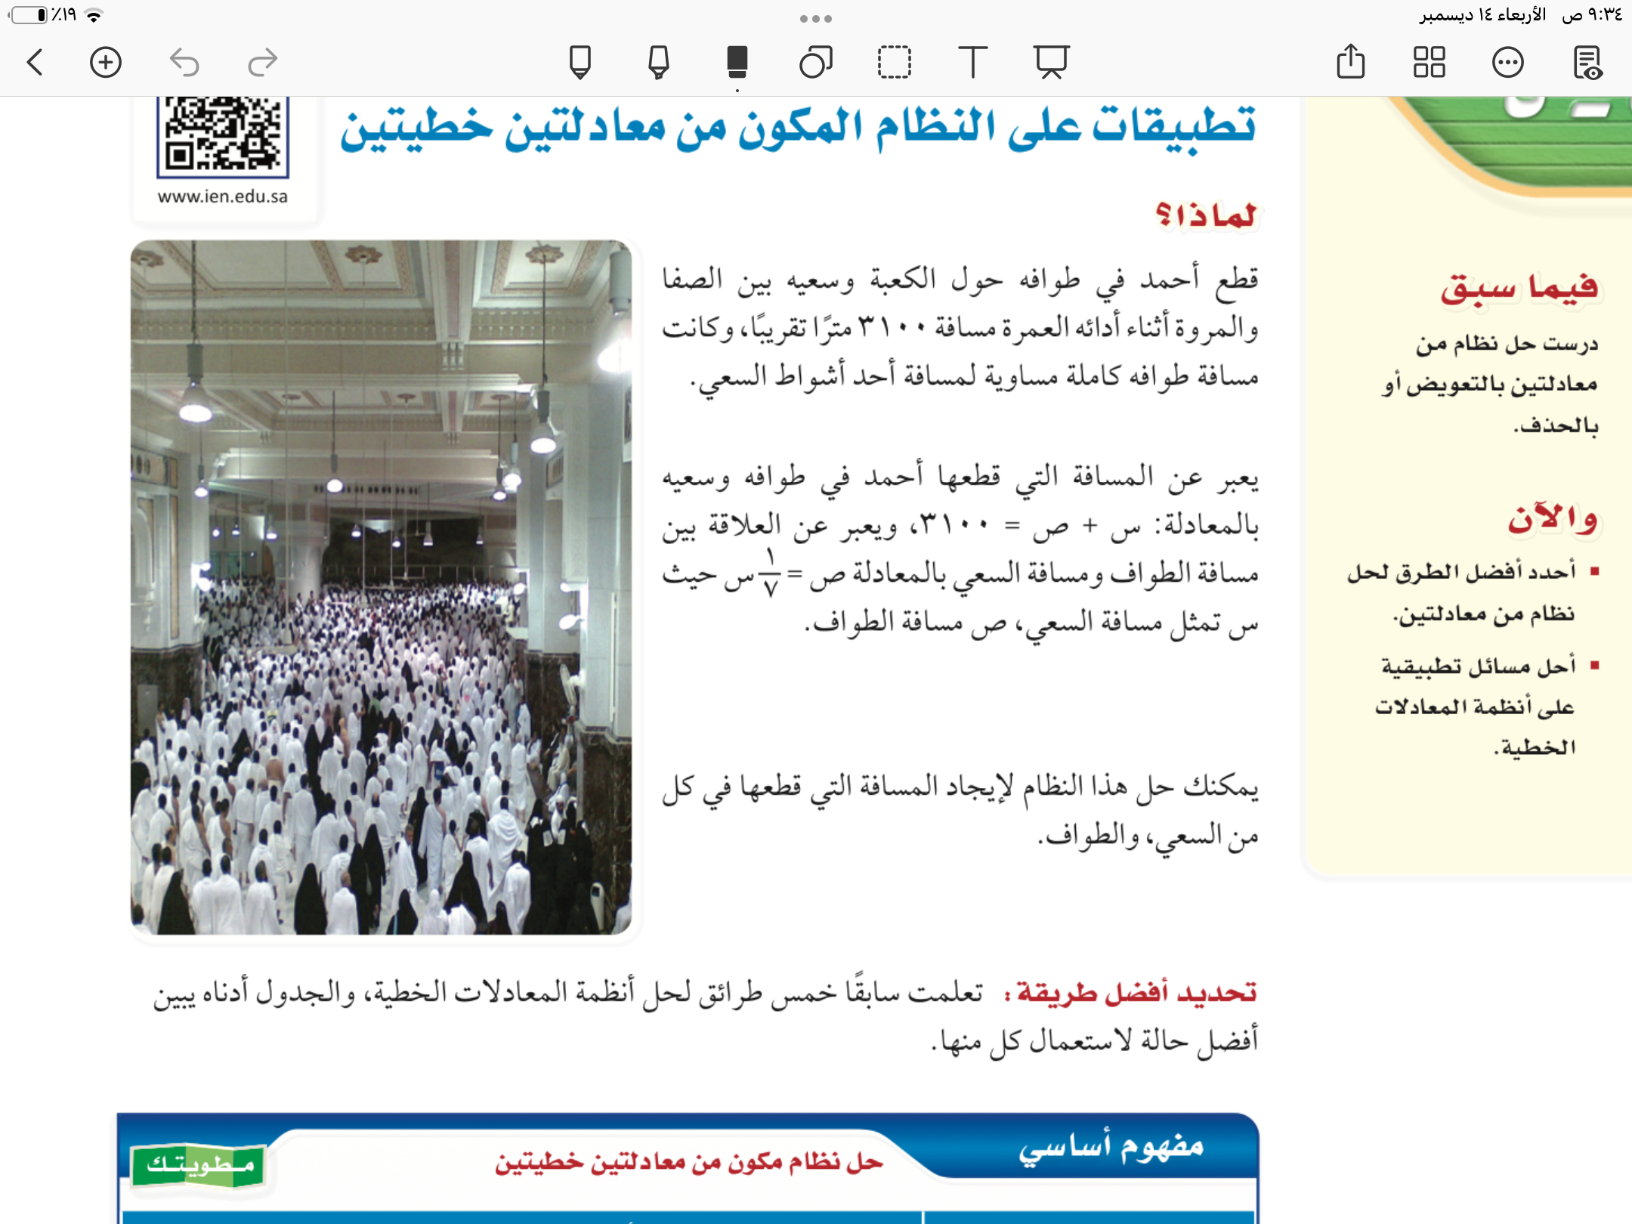











صفحة
٣٩
لماذا ؟
ماذا يمثل كل من المتغيرين س ، ص في المسألة ؟
يمثل ص المسافة التي قطعها أحمد في طوافه حول الكعبة ، س المسافة التي قطعها في سعيه بين الصفاء والمروة
التعويض أو الحذف
ما الطريقة التي يمكن استعمالها لحل النظام ؟

Slide 9


Slide 10




صفحة
٣٩
حل نظام مكون من معادلتين خطيتين
الحذف
التعويض
التمثيل البياني
بالضرب
بالطرح
بالجمع
اذا كان معامل
أحد المتغيرين
في إحدى المعادلتين ١ أو -١
لتقدير الحلول
فالتمثيل البياني
لايعطي في
الغالب حلا دقيقًا

Slide 11
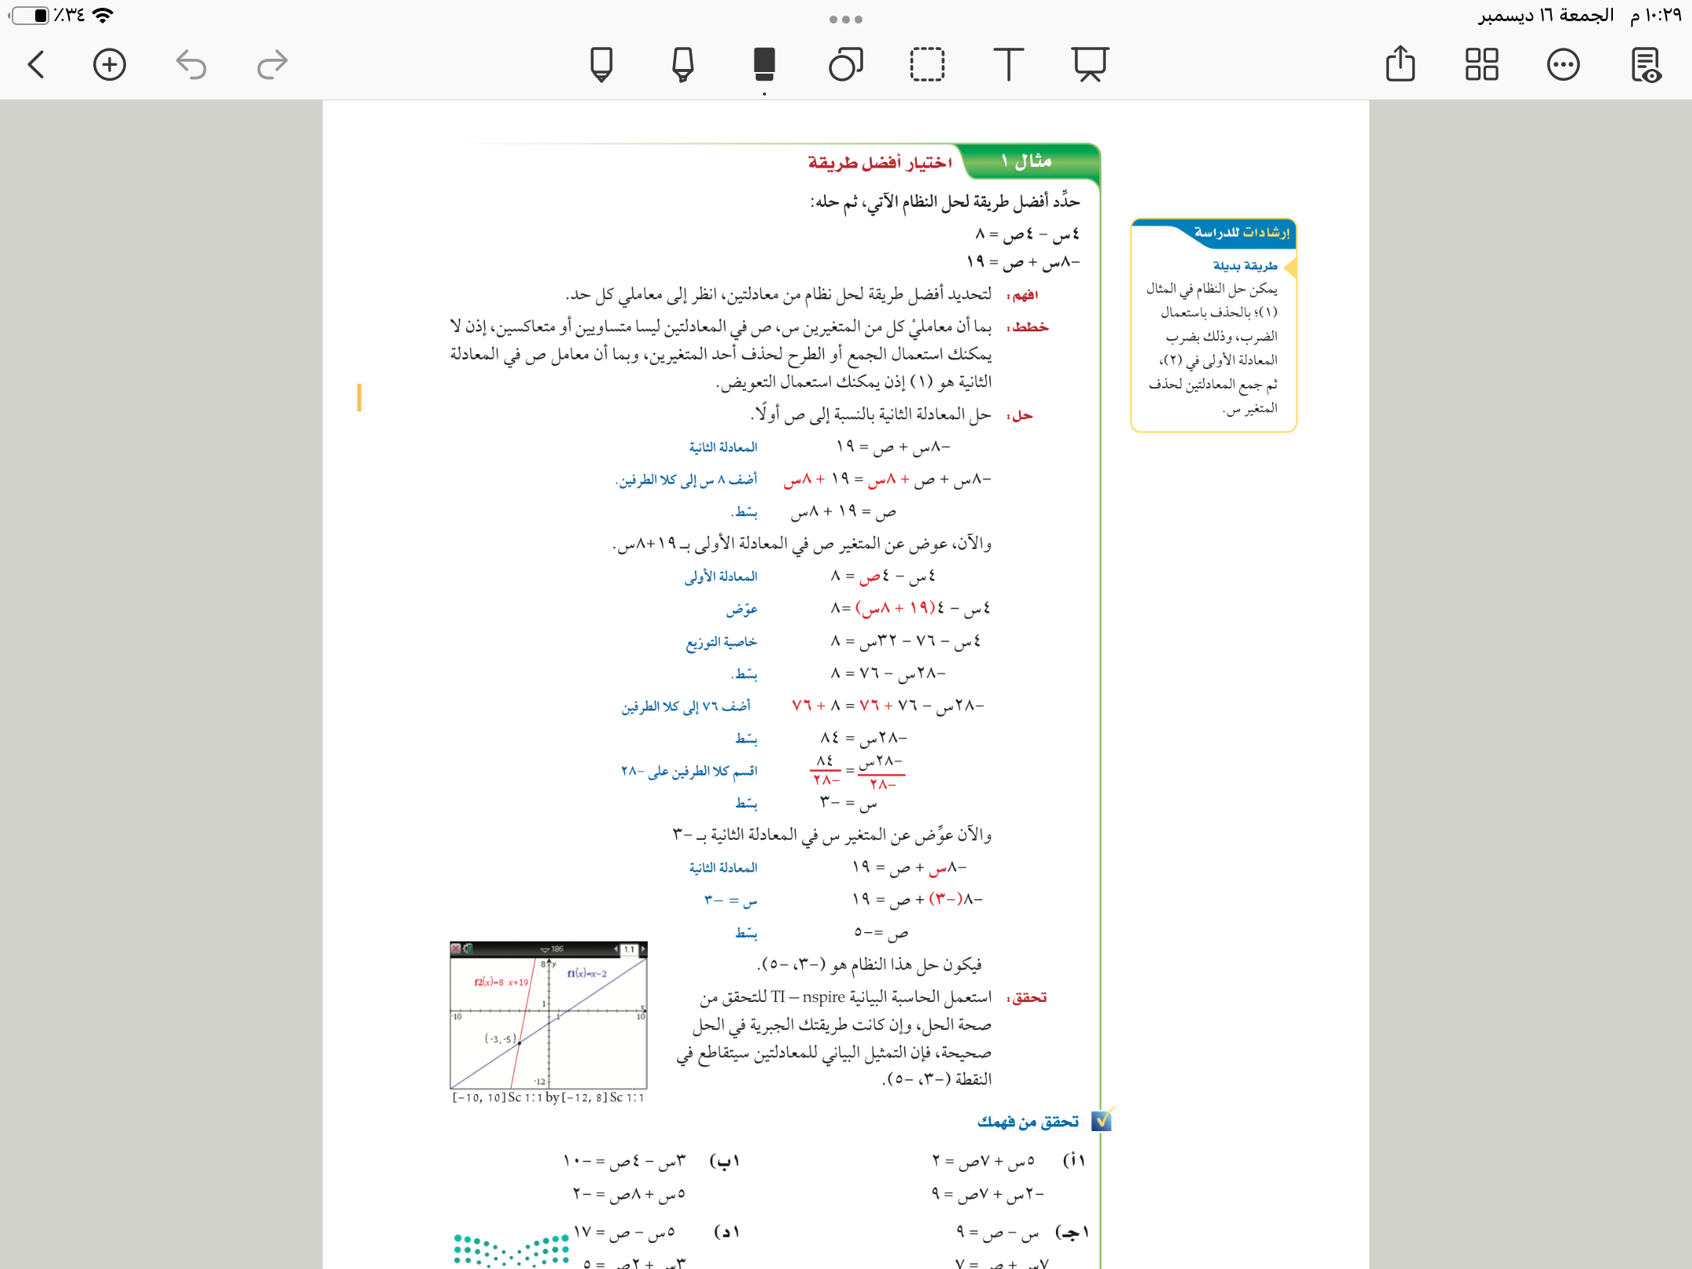
صفحة
٤٠
مثال

Slide 12




صفحة
٤٠
حدد أفضل طريقة لحل الانظمة التالية :
تحقق من فهمك
الحل بالتعويض
٥ س + ٧ص = ٢
-٢س+٧ص = ٩
أ
١ أ
الحل بالحذف باستعمال الجمع
ب
٣س -٤ ص=-١٠
٥ س+ ٨ س = -٢
١ ب
الحل بالحذف باستعمال الطرح
ج
س - ص = ٩
٧ س+ ص =٧
١ ج
الحل بالحذف باستعمال الضرب
د
٥ س - ص = ١٧
٣ س +٢ ص = ٥
١ د
فكر
زاوج
شارك

Slide 13
صفحة
٤٠
حدد أفضل طريقة لحل النظام ثم حله :
تحقق من فهمك
٥ س + ٧ص = ٢
-٢س+٧ص = ٩
١ أ
الحل الحذف بالطرح
فكر
زاوج
شارك

Slide 14
صفحة
٤٠
حدد أفضل طريقة لحل النظام ثم حله :
تحقق من فهمك
٣س -٤ ص=-١٠
٥ س+ ٨ س = -٢
١ ب
الحل الحذف بالضرب
فكر
زاوج
شارك

Slide 15
صفحة
٤٠
حدد أفضل طريقة لحل النظام ثم حله :
تحقق من فهمك
س - ص = ٩
٧ س+ ص =٧
١ج
الحل الحذف بالجمع
فكر
زاوج
شارك

Slide 16
صفحة
٤٠
حدد أفضل طريقة لحل النظام ثم حله :
تحقق من فهمك
٥ س - ص = ١٧
٣ س +٢ ص = ٥
١ ب
الحل
بالتعويض
فكر
زاوج
شارك

Slide 17

صفحة
٤٢
حدد أفضل طريقة لحل النظام ثم حلة
٣س +٧ ص = ٤
٥س-٧ص = -١٢
تأكد
٤

Slide 18
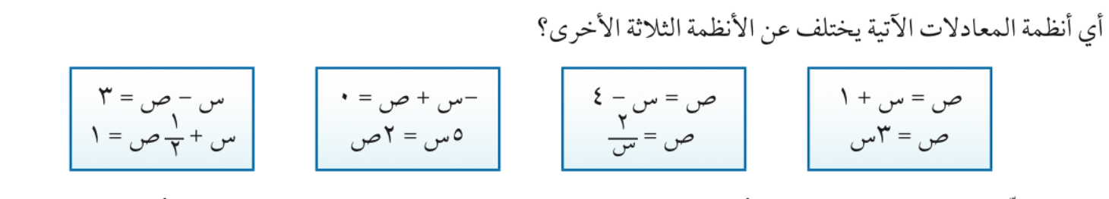

صفحة
٤٣
١٩
مهارة تفكير عليا

Slide 19


Slide 20
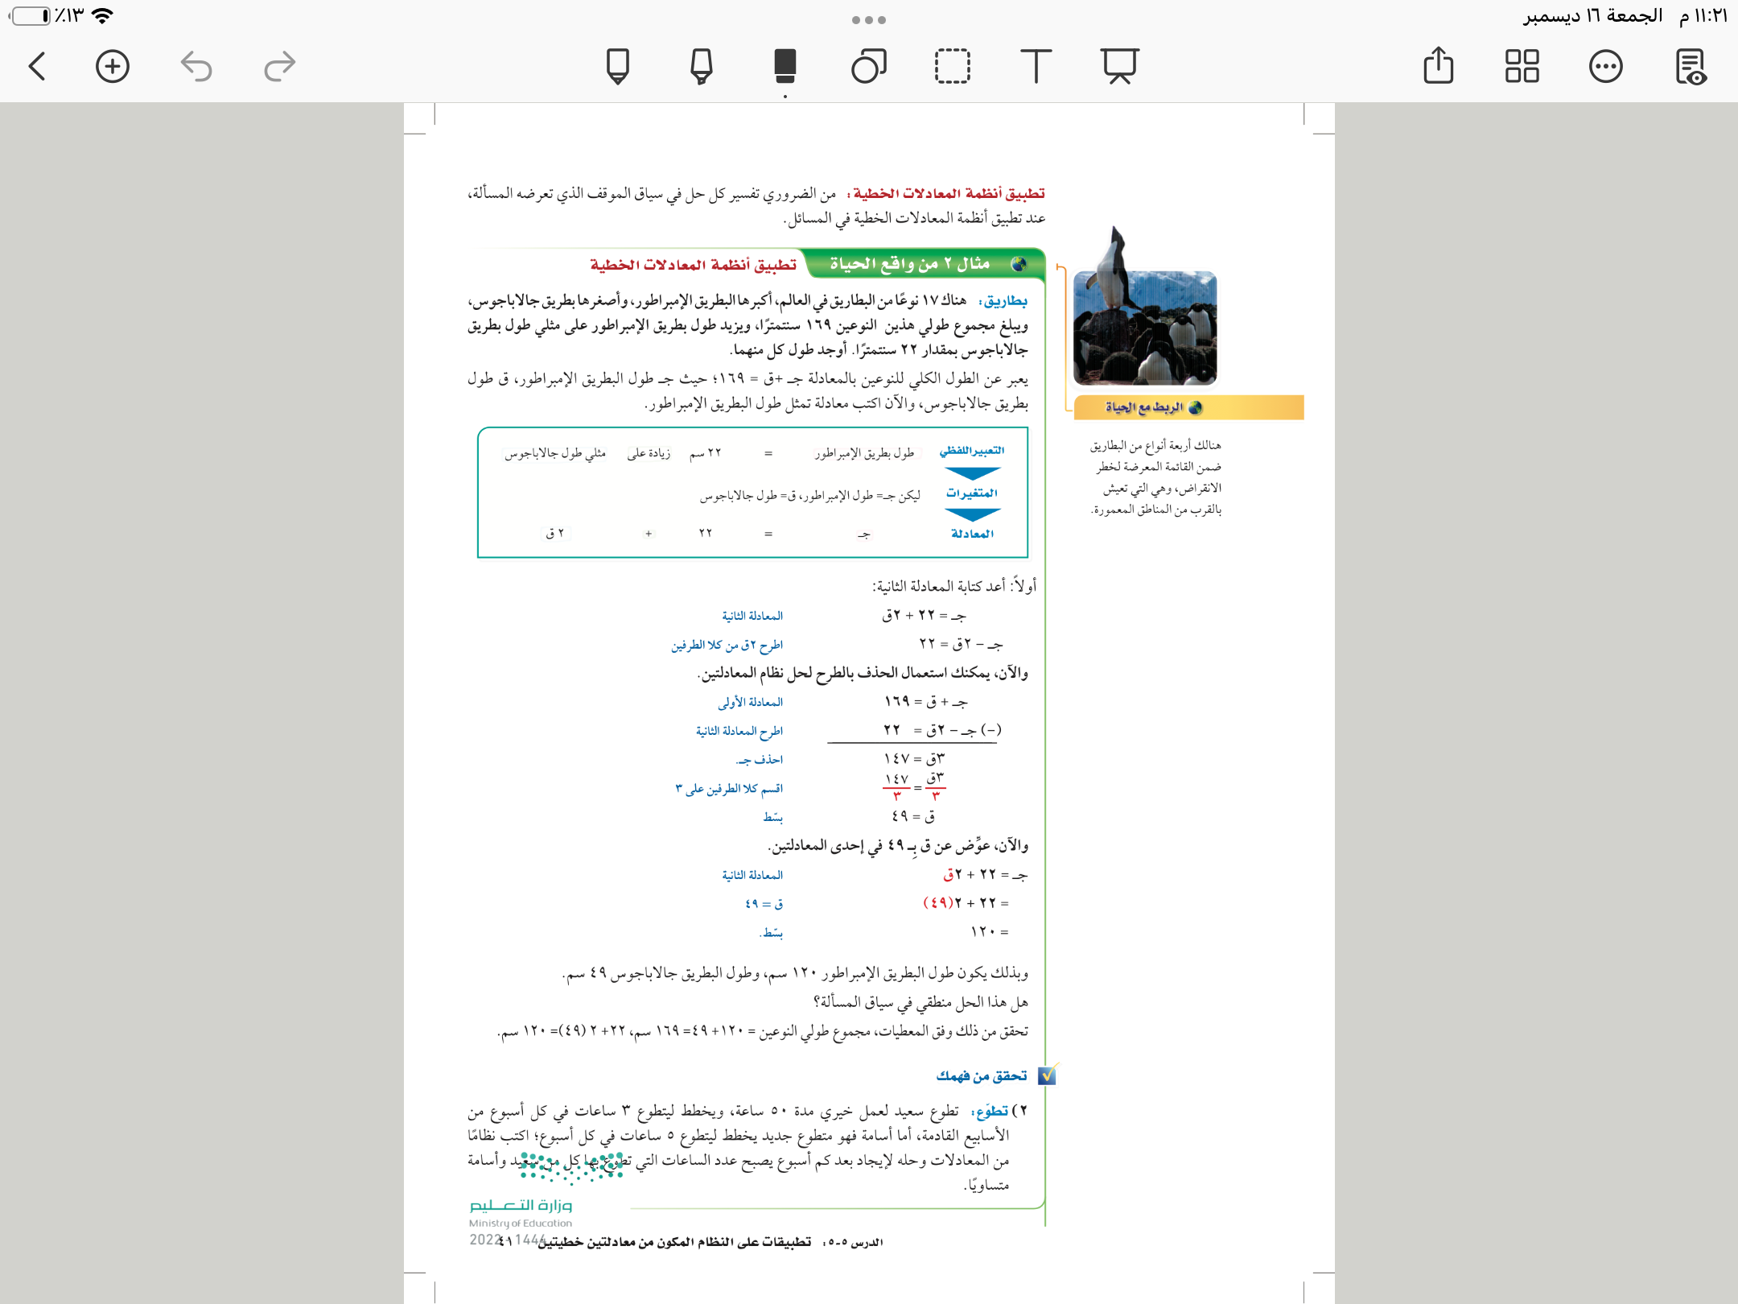
صفحة
٤١
مثال من واقع الحياة

Slide 21
صفحة
٤١
تطوع سعيد لعمل خيري مدة ٥٠ ساعة ويخطط ليتطوع ٣ ساعات في كل أسبوع من الاسابيع القادمةاما اسامة فهو متطوع جديد يخطط ليتطوع ٥ ساعات في كل أسبوع اكتب نظاما من المعادلات وحله لايجاد بعد كم اسبوع يصبح عدد الساعات التي تطوع بها كل من سعيد واسامة متساويا
٢
تحقق من فهمك
فكر
زاوج
شارك

Slide 22
صفحة
٤٢
تسوق : اشترى عبدالله ٤ كراسات و٣ حقائب بمبلغ ١٨١ ريالا واشترى عبدالرحمن كراسة وحقيبتين بمبلغ ٩٤ ريالًا
٥
تأكد
ج ) حل النظام
أ) اكتب نظاما من معادلتين
ب ) حدد أفضل طريقة لحل النظام

Slide 23
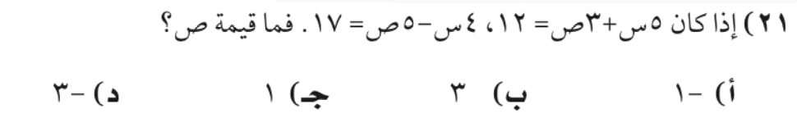


صفحة
٤٣
تدريب على الاختبارات الدولية

Slide 24
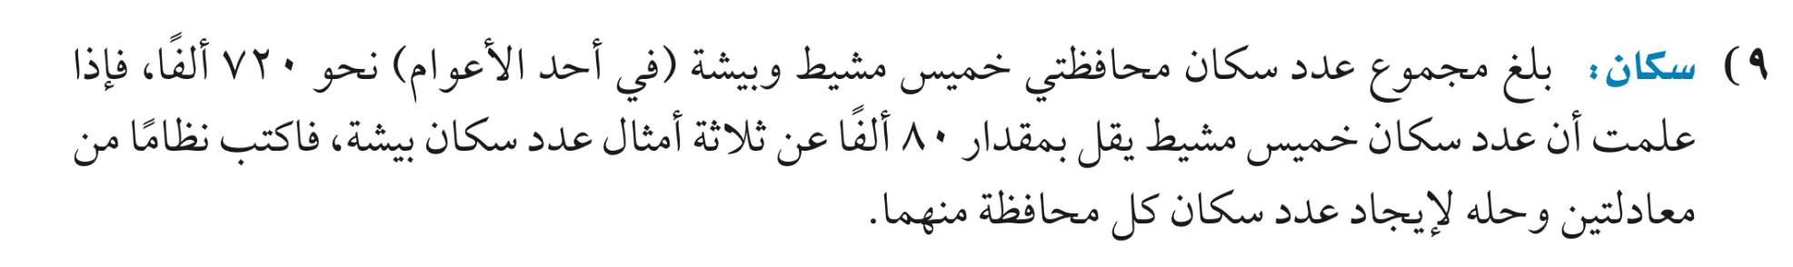
صفحة
٤٢
تدرب وحل المسائل

Slide 25













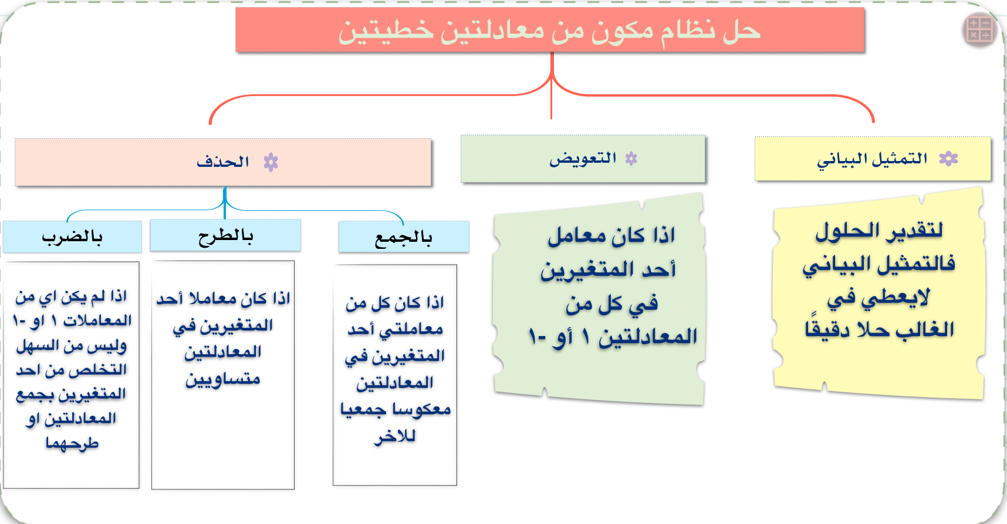

الاستفسارات
صفحة
٤٢
ماذا تعلمنا
ماذاسنتعلم
ماذا نعرف
🎯تحديد أفضل الطرق لحل نظام من معادلتين
🎯 حل مسائل تطبيقية على أنظمة المعادلات الخطية
حل نظاما مكونا من معادلتين بالتعويض أو بالحذف
عزيزتي الطالبة
يمكنك زيارة قناة عين التعليمية للاستفادة
سُبْحَانَكَ اللَّهُمَّ وَبِحَمْدِكَ، أَشْهَدُ أَنْ لَا إِلَهَ إِلَّا أَنْتَ أَسْتَغْفِرُكَ وَأَتُوبُ إِلَيْكَ

Slide 26





https://linktr.ee/Refa2
@Maths0120
لاتنسوني من دعواتكم الصادقة
@hasnaa-2
https://t.me/hasna_math

